Slide 1
Neurónové siete pre počítačové videnie šk.r. 2020-21
Trénovanie neurónových sietí I
Doc. RNDr. Milan Ftáčnik, CSc.
RNDr. Zuzana Černeková, PhD.

Slide 2
Štruktúra dnešnej prednášky
Aktivačné funkcie
Predspracovanie dát
Inicializácia váh neurónovej siete
Normalizácia dávky (batch normalisation)
  pri trénovaní
  pri testovaní

Slide 3
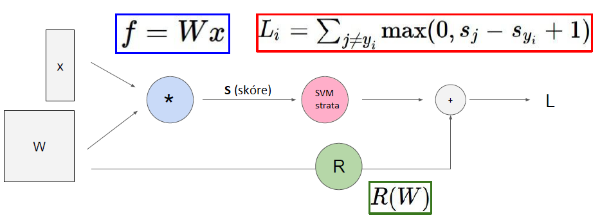
Opakovanie
Výpočtové grafy a spätné šírenie chyby

Slide 4
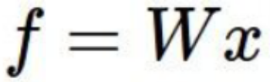

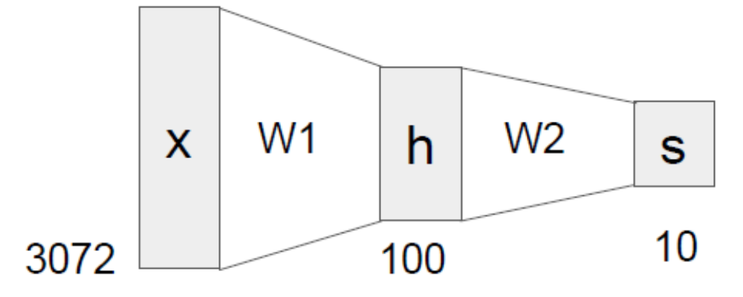
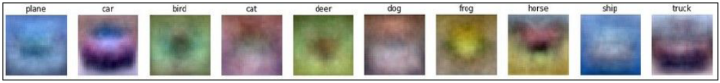
Opakovanie 2
Neurónové siete
Doteraz: Lineárna fcia skóre
Teraz: 2-vrstvová NS

Slide 5
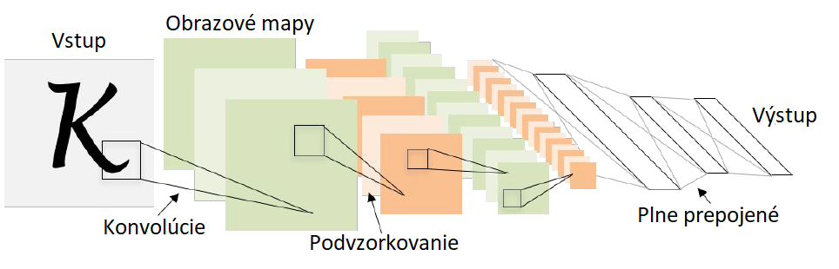
Opakovanie 3
Konvolučné neurónové siete

Slide 6
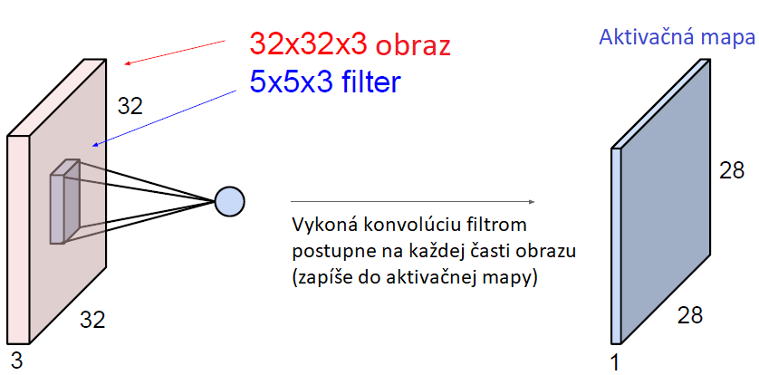
Opakovanie 4
Konvolučná vrstva

Slide 7
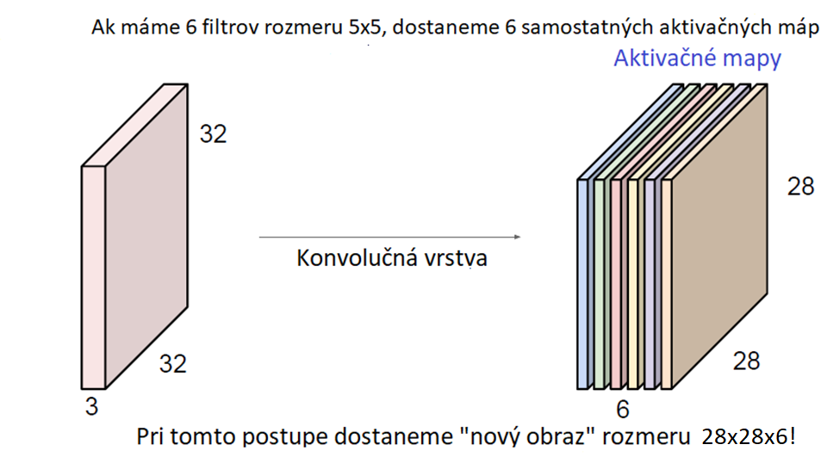
Opakovanie 5
Konvolučná vrstva II

Slide 8

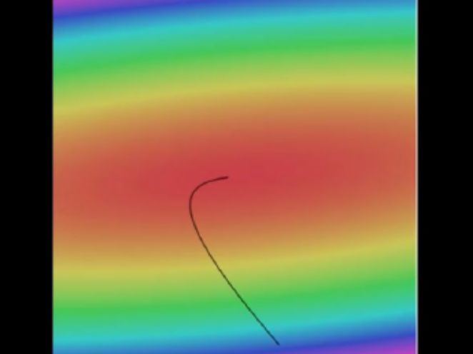
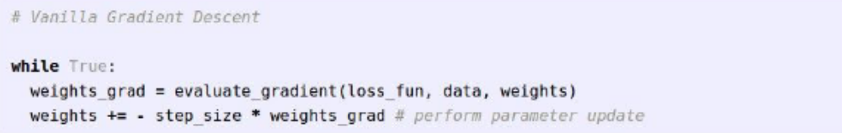
Opakovanie 6
Naučiť sa parametre siete cez optimalizáciu
Notes:
Ideme smerom negatívneho gradientu

Slide 9
Kde sme teraz
SGD s minidávkou
Opakuj:
1. Vyber minidávku z trénovacej množiny
2. Urob dopredný výpočet cez celú sieť, získaj stratu
3. Urob spätnú propagáciu straty na získanie gradientov
4. Uprav váhy a ďalšie parametre s použitím gradientov

Slide 10
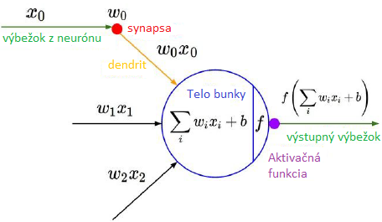
Trénovanie neurónových sietí
Aktivačné funkcie

Slide 11
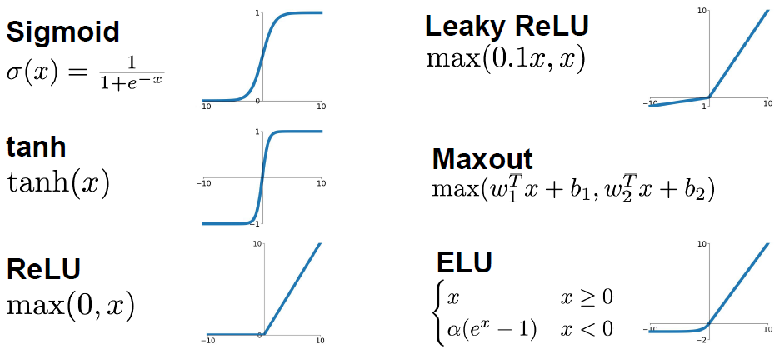
Aktivačné funkcie
Notes:
Dnes si povieme viac aj o trade-off medzi nimi

Slide 12
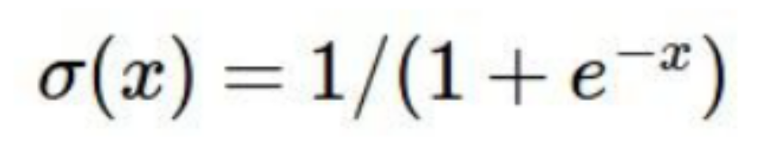
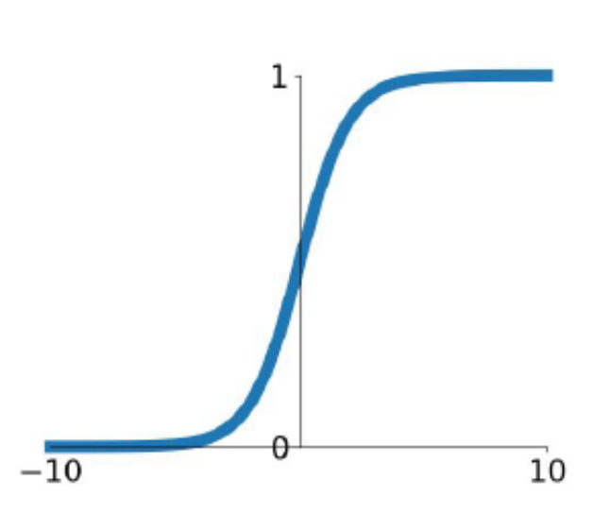
Aktivačné funkcie
Sigmoid stlačí čísla do intervalu [0,1]
Historicky je populárny, pretože má peknú inter- pretáciu ako saturačná „miera odozvy“ neurónu

Slide 13
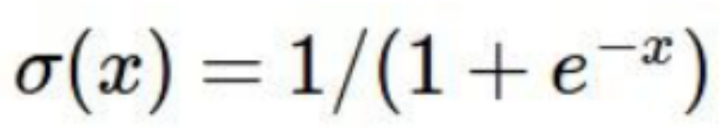
Aktivačné funkcie
Tri problémy:
1. Saturované neuróny
„zabíjajú“ gradienty
Sigmoid stlačí čísla do intervalu [0,1]
Historicky je populárny, pre-tože má peknú interpretáciu ako saturačná „miera odozvy“ neurónu

Slide 14
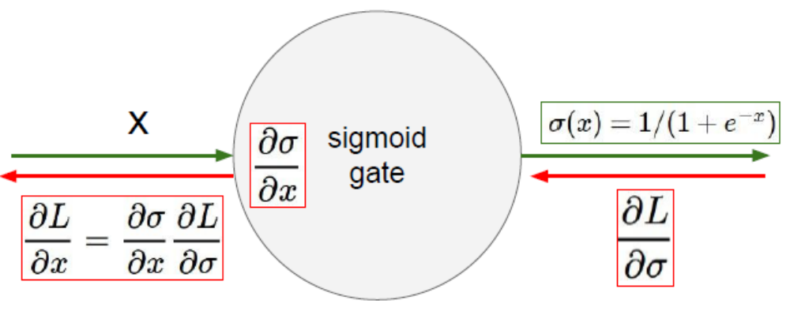
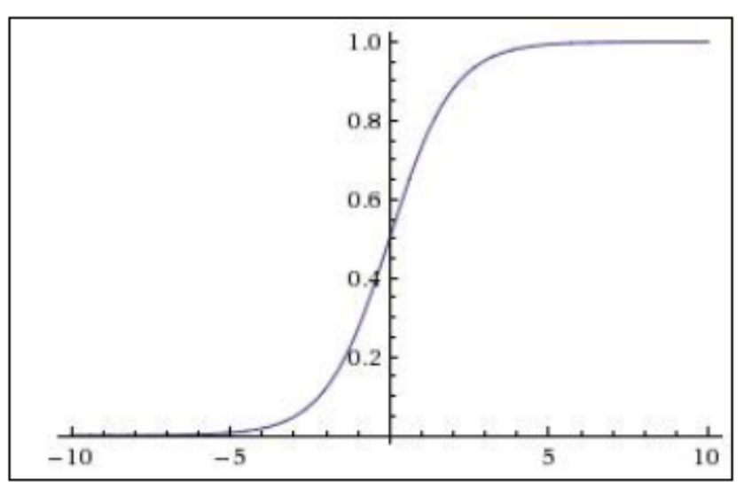
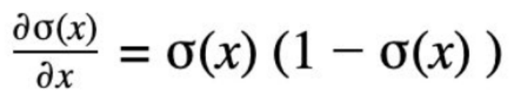
Aktivačné funkcie: sigmoid
Čo sa stane, ak x = -10?
Čo sa stane, ak x = 0?
Čo sa stane, ak x = 10?
Notes:
Pri x = 0, je to OK, pri x = 10, je to tiež nula ako pri minus 10.

Slide 15
Aktivačné funkcie: sigmoid
Čo sa stane, ak x = -10?
Čo sa stane, ak x = 0?
Čo sa stane, ak x = 10?
Notes:
Pri x = 0, je to OK, pri x = 10, je to tiež nula ako pri minus 10.

Slide 16
Aktivačné funkcie: sigmoid
Čo sa stane, ak x = -10?
Čo sa stane, ak x = 0?
Čo sa stane, ak x = 10?
Notes:
Pri x = 0, je to OK, pri x = 10, je to tiež nula ako pri minus 10.

Slide 17
Aktivačné funkcie: sigmoid
Tri problémy:
1. Saturované neuróny
„zabíjajú“ gradienty
2. Výstupy sigmoidu nie sú centrované na nulu
Sigmoid stlačí čísla do intervalu [0,1]
Historicky je populárny, pre-tože má peknú interpretáciu ako saturačná „miera odozvy“ neurónu

Slide 18
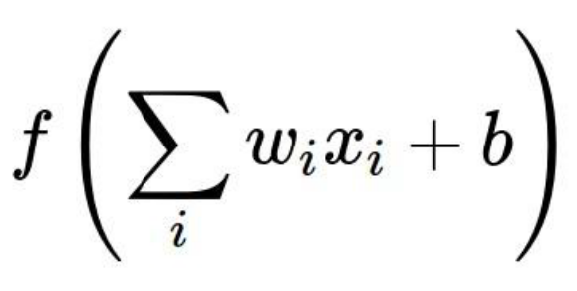
Aktivačné funkcie: sigmoid
Posúďte, čo sa stane, keď vstupy do neuró- nu budú vždy kladné ...
Čo vieme povedať o gradientoch na W?

Slide 19
Aktivačné funkcie: sigmoid
Posúďte, čo sa stane, keď vstupy do neuró- nu budú vždy kladné ...
Čo vieme povedať o gradientoch na W?
Vieme, že lokálne gradienty sigmoidu sú vždy kladné

Slide 20
Aktivačné funkcie: sigmoid
Posúďte, čo sa stane, keď vstupy do neuró- nu budú vždy kladné ...
Čo vieme povedať o gradientoch na W?
Vieme, že lokálne gradienty sigmoidu sú vždy kladné
Predpokladáme, že x je vždy kladné

Slide 21
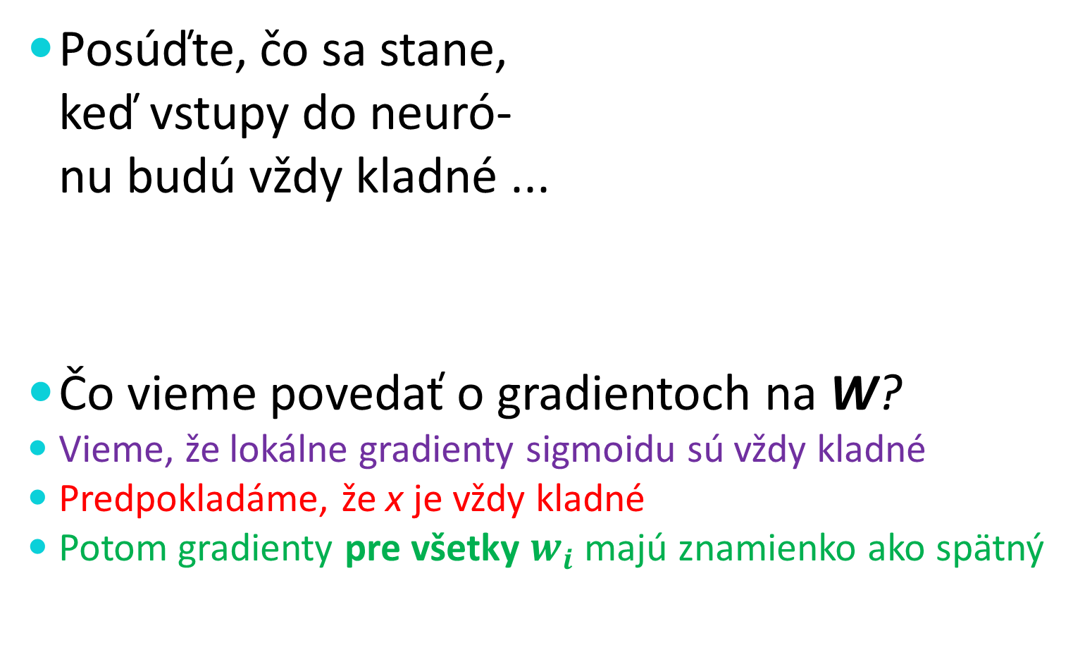
Aktivačné funkcie: sigmoid
Posúďte, čo sa stane, keď vstupy do neuró- nu budú vždy kladné ...
Čo vieme povedať o gradientoch na W?
Vieme, že lokálne gradienty sigmoidu sú vždy kladné
Predpokladáme, že x je vždy kladné
Potom gradienty pre všetky $w_{i}$majú znamienko ako spätný

Slide 22
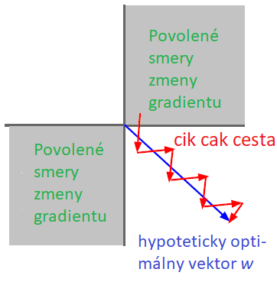
Aktivačné funkcie: sigmoid
Posúďte, čo sa stane, keď vstupy do neuró- nu budú vždy kladné ...
Čo vieme povedať o gradientoch na W?
Takže sú všetky vždy kladné alebo záporné ☹
Notes:
Všetky hodnoty sa updatujú smerom hore alebo smerom dole. To je neefektívna cesta k hľadaniu minima.

Slide 23
Aktivačné funkcie: sigmoid
Posúďte, čo sa stane, keď vstupy do neuró- nu budú vždy kladné ...
Čo vieme povedať o gradientoch na W?
Takže sú všetky vždy kladné alebo záporné ☹
Platí pre jeden prvok, na to pomôže minidávka
Notes:
Pomôže aj centrovanie dát, aby boli kladné aj záporné

Slide 24
Aktivačné funkcie: sigmoid
Tri problémy:
1. Saturované neuróny
„zabíjajú“ gradienty
2. Výstupy sigmoidu nie sú centrované na nulu
3. Funkcia exp() je výpočtovo náročná
Sigmoid stlačí čísla do intervalu [0,1]
Historicky je populárny, pre-tože má peknú interpretáciu ako saturačná „miera odozvy“ neurónu

Slide 25
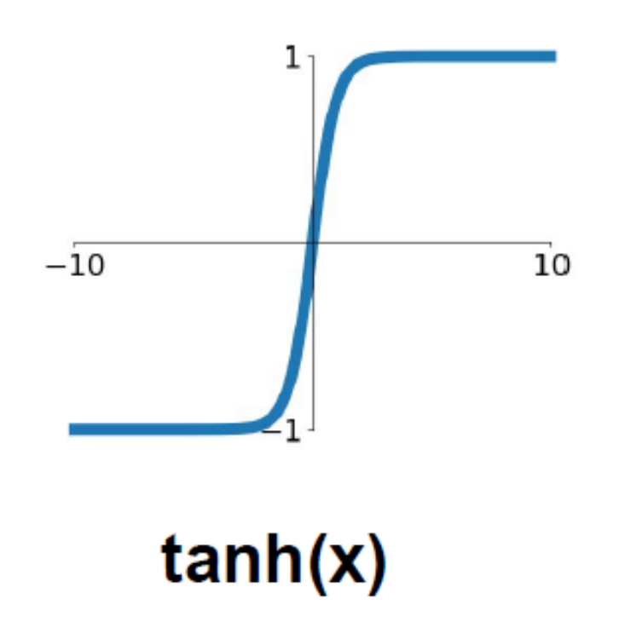
Aktivačné funkcie: tanh(x)
Stlačí čísla do intervalu [-1,1]
Je pekne centrovaný (na nulu)
Stále zabíja gradienty, keď je saturovaný ☹
Hyperbolický tangens

Slide 26
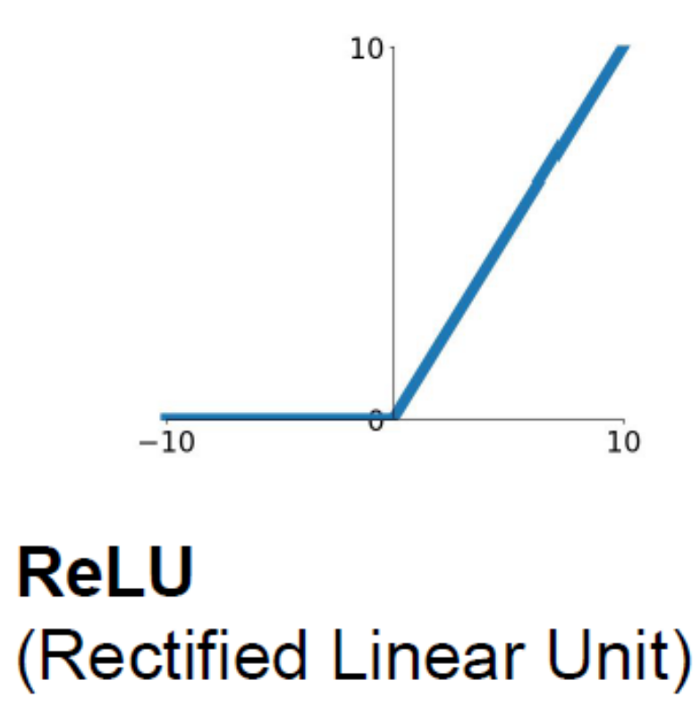
Aktivačné funkcie: ReLU
Počíta f(x) =max(0,x)
Nie je saturovaná (v + oblasti)
Výpočtovo veľmi efektívna
Konverguje omnoho rýchlejšie ako sigmoid/tanh (napr. 6x)
Rektifikovaná lineárna jednotka

Slide 27
Aktivačné funkcie: ReLU
Počíta f(x) =max(0,x)
Nie je saturovaná (v + oblasti)
Výpočtovo veľmi efektívna
Konverguje omnoho rýchlejšie ako sigmoid/tanh (napr. 6x)
Nemá výstup centrovaný na 0
Rektifikovaná lineárna jednotka

Slide 28
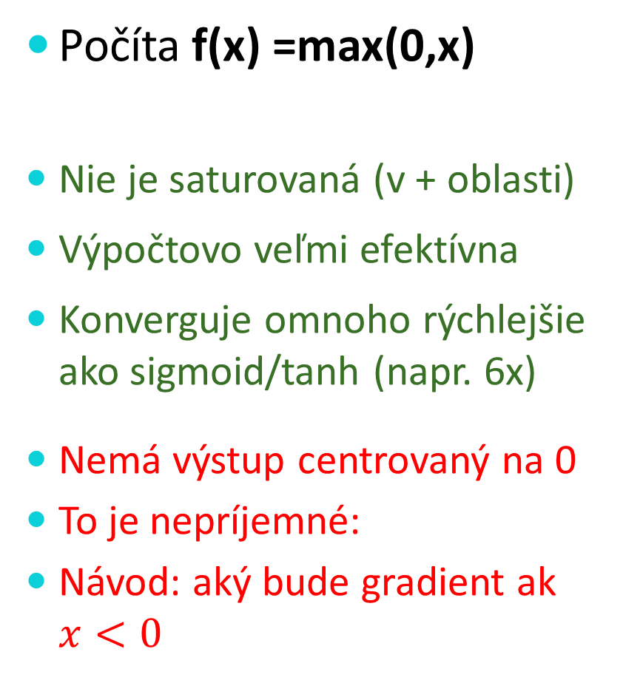
Aktivačné funkcie: ReLU
Počíta f(x) =max(0,x)
Nie je saturovaná (v + oblasti)
Výpočtovo veľmi efektívna
Konverguje omnoho rýchlejšie ako sigmoid/tanh (napr. 6x)
Nemá výstup centrovaný na 0
To je nepríjemné:
Návod: aký bude gradient ak $x<0$
Rektifikovaná lineárna jednotka

Slide 29
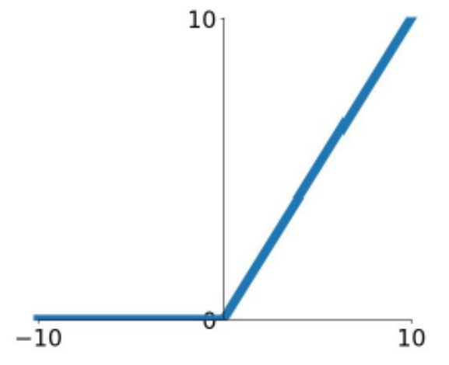
Aktivačné funkcie: ReLU
Čo sa stane, ak x = -10?
Čo sa stane, ak x = 0?
Čo sa stane, ak x = 10?
Notes:
Zabíja gradient v polovičke prípadov

Slide 30
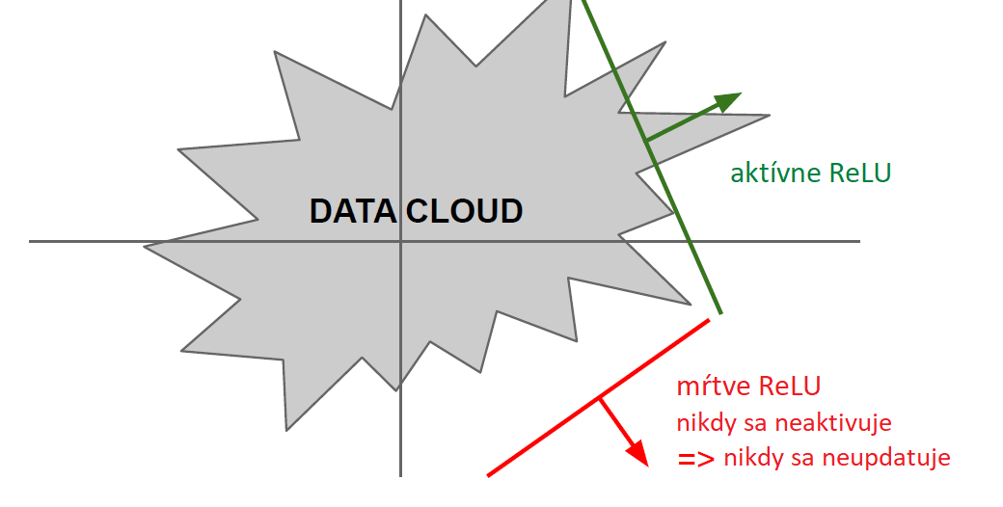
Aktivačné funkcie: ReLU
Notes:
10-20% siete môže mať problém s mŕtvym ReLU. Ako vieme, kde bude mŕtvy. Toto je jednoduchý 2D príklad. Hľadáme nadrovinu, voči ktorej polovica je OK a polovica jé mŕtvy priestor.Mrtvy nedostane žiadny update.

Slide 31
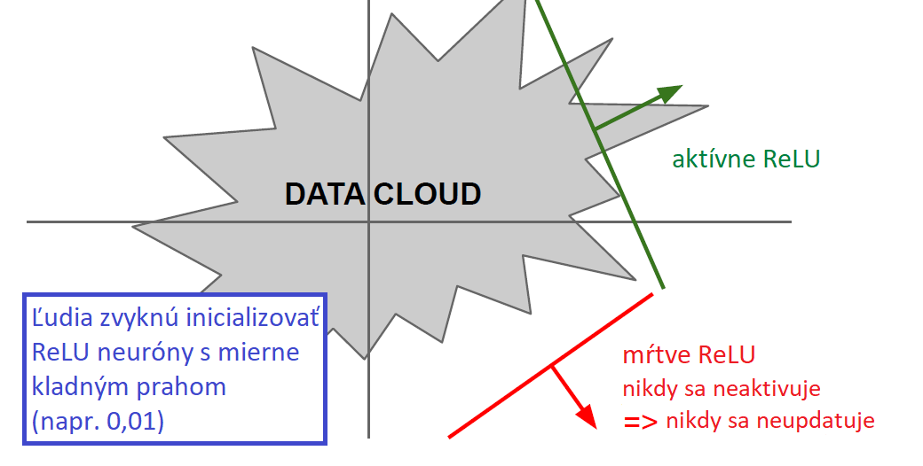
Aktivačné funkcie: ReLU

Slide 32
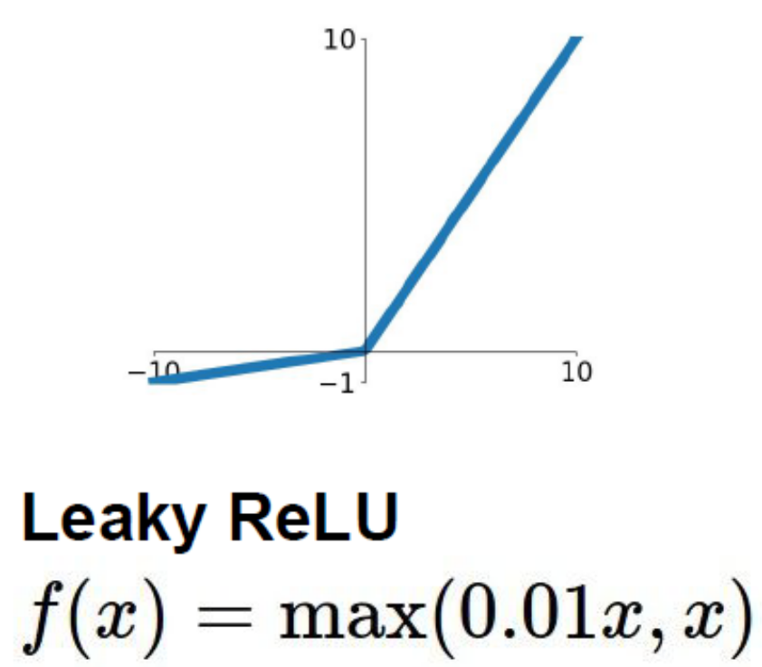
Aktivačné funkcie: Leaky ReLU
Nie je saturovaná
Je výpočtovo efektívna
Konverguje omnoho rýchlejšie ako sigmoid/tanh (napr. 6x)
„Neumrie“
Tečúce ReLU
Notes:
Rieši mnoho problémov o kt sme hovorili.

Slide 33
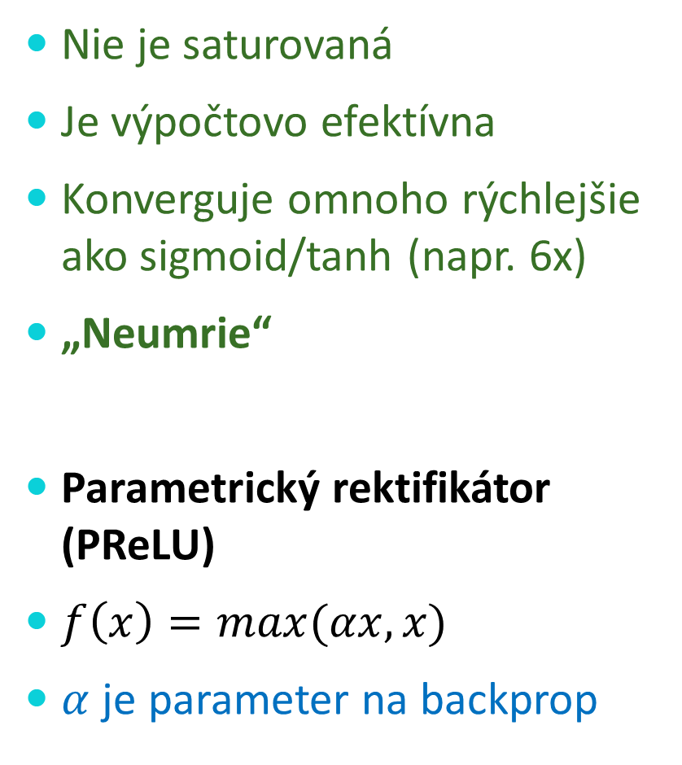
Aktivačné funkcie: Leaky ReLU
Nie je saturovaná
Je výpočtovo efektívna
Konverguje omnoho rýchlejšie ako sigmoid/tanh (napr. 6x)
„Neumrie“
Parametrický rektifikátor (PReLU)
$f\left(x\right)=max(αx, x)$
$α$ je parameter na backprop
Tečúce ReLU

Slide 34
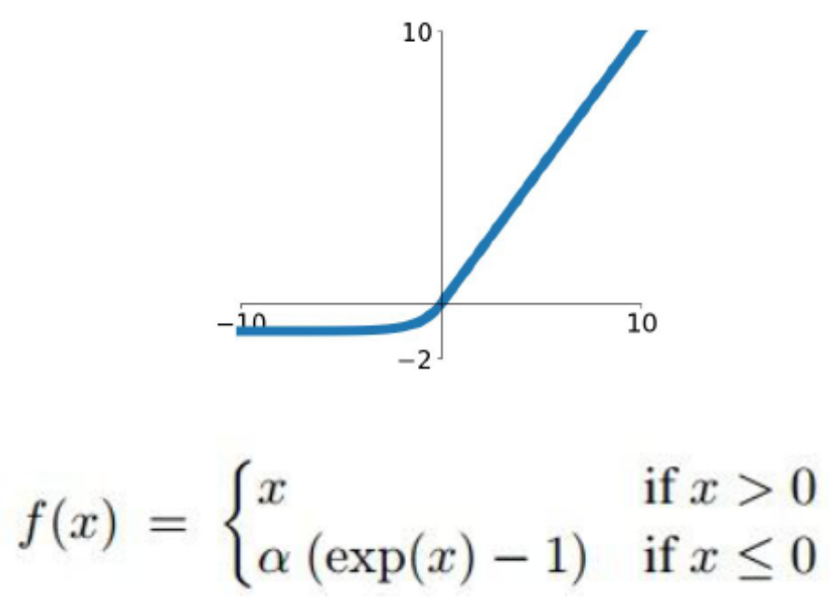
Aktivačné funkcie: ELU
Exponenciálne lineár-ne jednotky (Exponen-tial linear units)
Má všetky výhody ReLU
Je bližšie k výstupom s nulovou strednou hodnotou
Negatívny saturačný režim v porovnaní s Leaky ReLU pridáva určitú robustnosť voči šumu
Výpočty vyžadujú počítať exp(x)

Slide 35
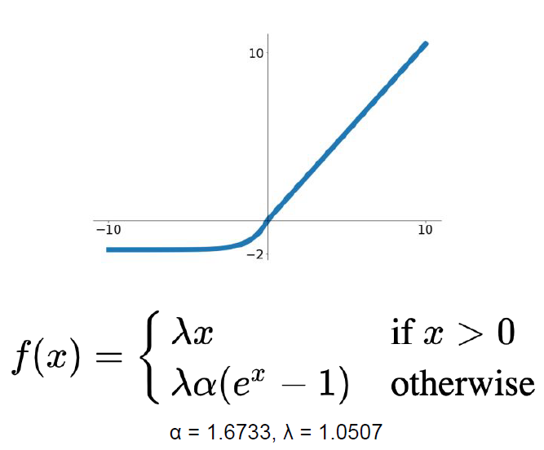
Aktivačné funkcie: SELU
Škálované exponenciálne lineárne jednotky (Scaled exponential linear units)
Škálovaná verzia ELU funguje lepšie pre hlboké siete
Má vlastnosť „seba-normalizácie“
Umožňuje trénovať hlboké SELU siete bez využitia BN (batch normalizácie) – normalizácie dávky
BN budeme rozoberať neskôr

Slide 36
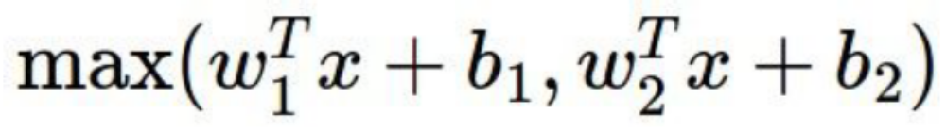
Aktivačné funkcie: maxout
Maxout „neurón“
Nemá základnú formu násobenia po zložkách nelinearita
Zovšeobecňuje ReLU a Leaky ReLU
Lineárny režim! Nemá problém so saturáciou! Neumrie!!
Problém: zdvojnásobuje počet parametrov neurónu ☹

Slide 37
Dobré rady pre prax
Používajte ReLU. Buďte opatrní pri voľbe krokov učenia
Skúste Leaky ReLU/Maxout/ELU/SELU
Skúste tanh, ale nečakajte príliš veľa
Nepoužívajte sigmoid

Slide 38
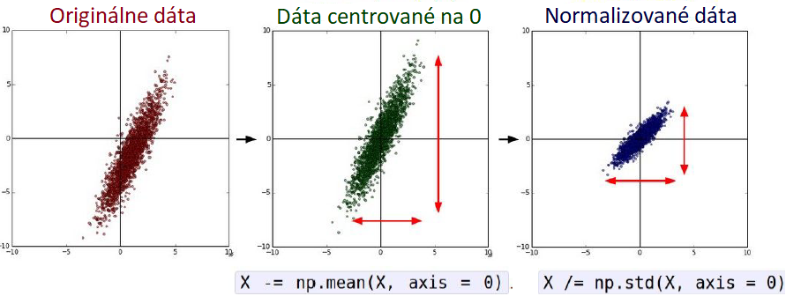
Predspracovanie dát
Predpokladajme, že X rozmeru [NxD] je dátová matica a každý príklad rozmeru D je v jednom riadku
Notes:
Ako pri strojovom učení alebo pri rozponávaní.

Slide 39
Predspracovanie dát
Pripomenieme: Zvážte, čo sa stane, keď vstup do neu- rónu bude vždy kladný
Čo vieme povedať o gradientoch na W?
Vždy sú všetky kladné alebo záporné ☹
Aj preto chceme mať dáta centrované na nulu!

Slide 40
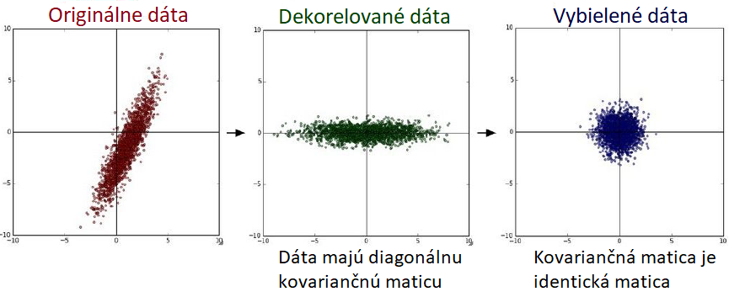
Predspracovanie dát
V praxi môžeme stretnúť ešte PCA a Bielenie dát
Notes:
Bielenie = Whitening

Slide 41
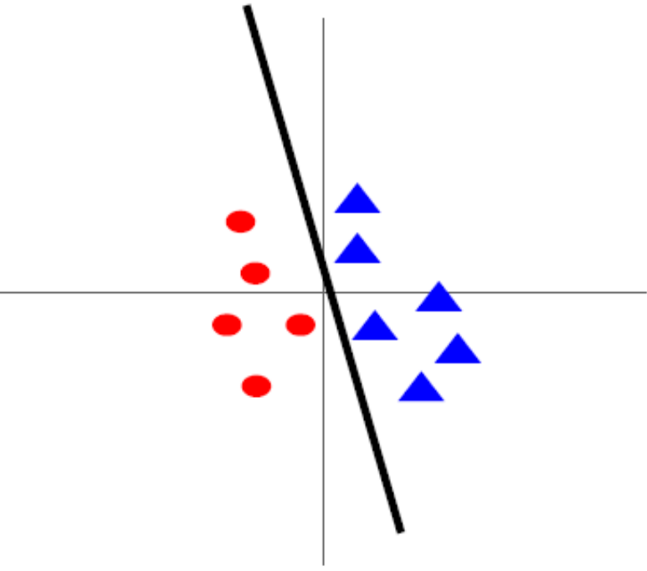
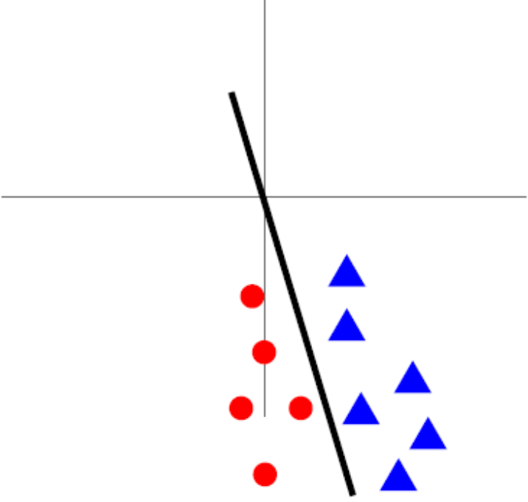
Predspracovanie dát
Pred normalizáciou: klasi-fikačná strata je veľmi senzi-tívna na zmeny v matici váh; ťažko sa optimalizuje
Po normalizácii: menej senzitívne na malé zmeny v dátach; ľahšie sa optimalizuje
Notes:
Bielenie = Whitening

Slide 42
Dobré rady pre obrazy: iba centrujte
Napr. zoberte CIFAR10 s obrazmi [32x32x3]
Odčítajte priemerný obraz (napr. AlexNet)
Priemerný obraz = pole [32x32x3]
Odčítajte strednú hodnotu po kanáloch (napr. VGG Net) Stredné hodnoty = 3 čísla
Odčítajte strednú hodnotu po kanáloch a deľte strednou hodnotou po kanáloch (napr. ResNet)
Stredné hodnoty = 3 čísla Nerobte PCA ani bielenie
Notes:
Robíme normalizáciu dát aj pri testovaní. Rieši to problém sigmoidu, ale iba pre prvú vrstvu.

Slide 43
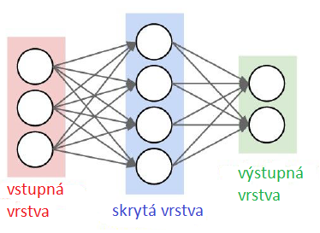
Inicializácia váh
Otázka: čo sa stane, ak zvolíme ako inicializáciu W konštantu? Napr. nulu?
Notes:
Všetky neuróny budú robiť to isté.

Slide 44
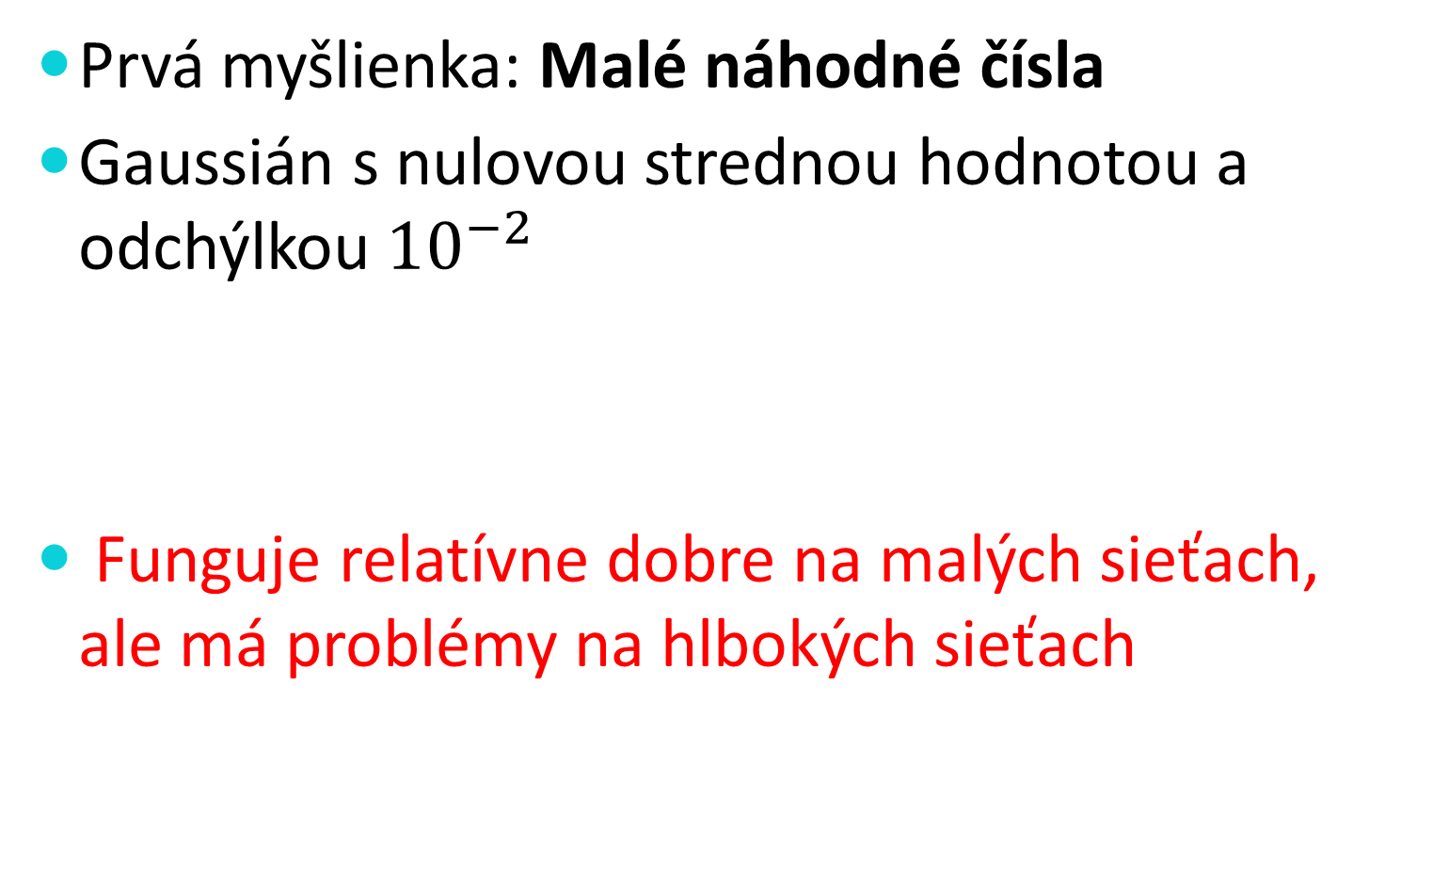
Inicializácia váh
Prvá myšlienka: Malé náhodné čísla
Gaussián s nulovou strednou hodnotou a odchýlkou ${10}^{−2}$
Funguje relatívne dobre na malých sieťach, ale má problémy na hlbokých sieťach

Slide 45
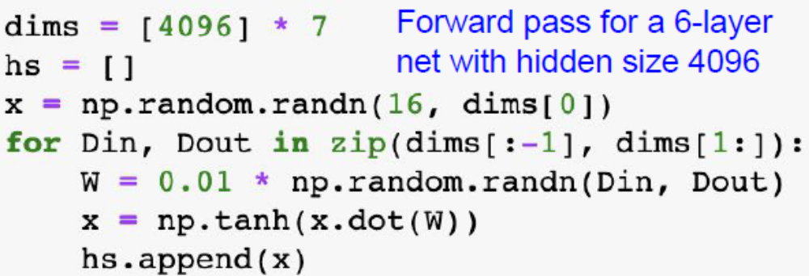
Aktivačné štatistiky
Čo sa stane s aktiváciami na poslednej vrstve?

Slide 46
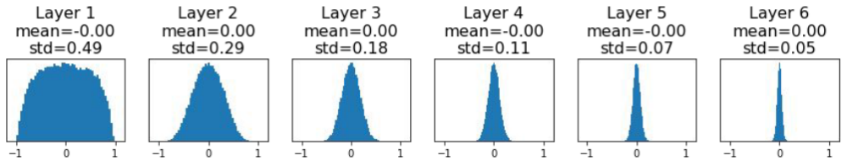
Aktivačné štatistiky
Všetky aktivácie smerujú k nule pre hlbšie vrstvy siete
Ot: Ako budú vyzerať gradienty dL/dW?

Slide 47
Aktivačné štatistiky
Všetky aktivácie smerujú k nule pre hlbšie vrstvy siete
Ot: Ako budú vyzerať gradienty dL/dW?
Od: Všetky budú 0, t.j. žiadne učenie ☹
Notes:
Stredná hodnota je nula, to je v poriadku, tanh je centrované na nulu, takže OK, ale smerodajná odchýlka smeruje k nule. Aktivácie sa týkajú dopredného chodu, gradienty spätného chodu.

Slide 48
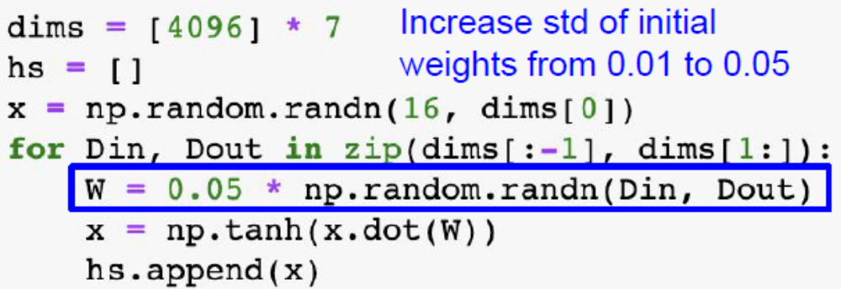
Aktivačné štatistiky
Čo sa stane s aktiváciami na poslednej vrstve?

Slide 49
Aktivačné štatistiky
Všetky aktivácie sú saturované
Ot: Ako vyzerajú gradienty?

Slide 50
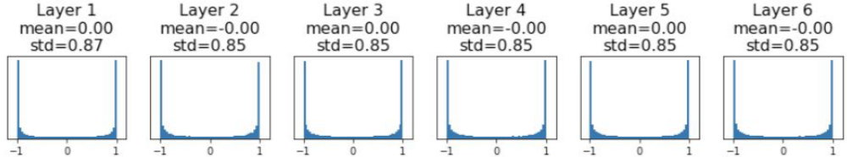
Aktivačné štatistiky
Všetky aktivácie sú saturované
Ot: Ako vyzerajú gradienty?
Od: Lokálne gradien-ty sú všetky nula, žiadne učenie ☹
Notes:
Váhy budú alebo -1 alebo 1, čiže aktivácie budú saturované a preto gradienty budú nula.

Slide 51
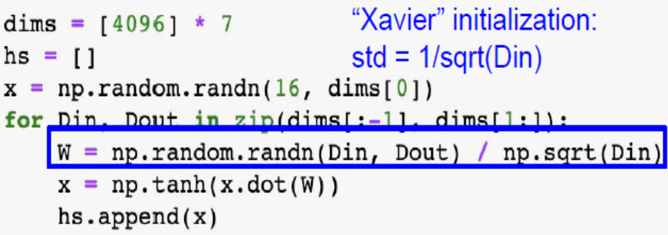
„Xavierova“ inicializácia
Notes:
Vychádza zo štandardnéh oGaussianu a škáluje ju počtom vstupov, ktoré má. Matematika za tým znamená, že chceme rozptyl vstupu mať taký ako rozptyl výstupu. Keď je malý počet vstupov, tak delíme menším číslom a dostaneme väčšie váhy a pri väčšom počte vstupov naopak. Budeme mať jednotkový gauusiian ako vstup do každej vrstvy.

Slide 52
„Xavierova“ inicializácia
Správne. Aktivácie sú pekne škálované vo všetkých vrstvách!

Slide 53
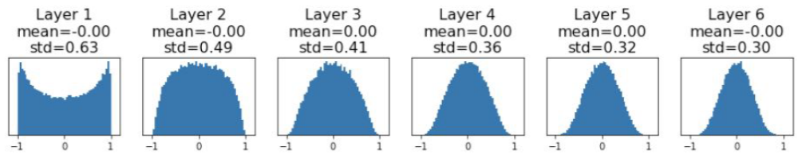

„Xavierova“ inicializácia
Správne. Aktivácie sú pekne škálované vo všetkých vrstvách!
Pre konv. vrstvy, Din je ${veľkosť_filtra}^{2}∗vstupné_kanály$

Slide 54
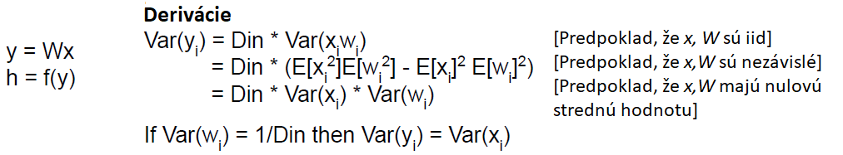

„Xavierova“ inicializácia
Správne. Aktivácie sú pekne škálované vo všetkých vrstvách!
Pre konv. vrstvy, Din je${veľkosť_filtra}^{2}∗vstupné_kanály$

Slide 55
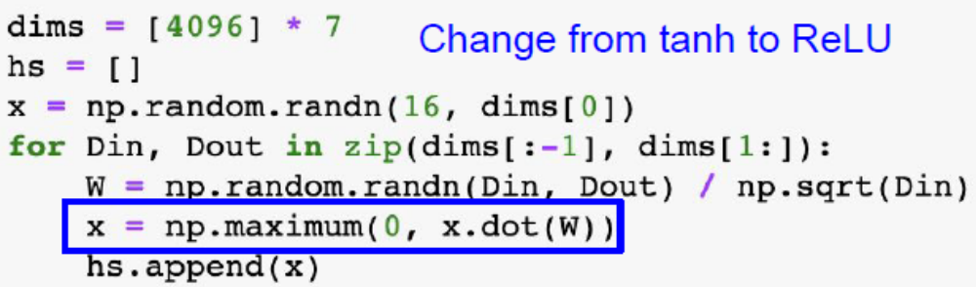
Inicializácia váh s ReLU
Notes:
ReLU zabíja polovociu aktivácií, takže aj rozptyl klesá na polovicu pri použití ReLU. Pri rovnakých predpokladoch bude teraz rozptyl príliš malý. Stále viac aktivácii smeruje k nule a tým sa stávajú nefunkčné.

Slide 56
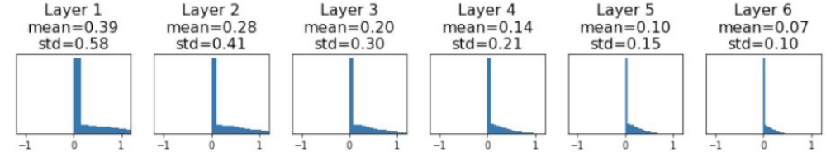
Inicializácia váh s ReLU
Xavier predpokladá aktivačnú funkciu centrovanú na nulu
Aktivácie opäť skola-bujú k nule, žiadne učenie ☹

Slide 57
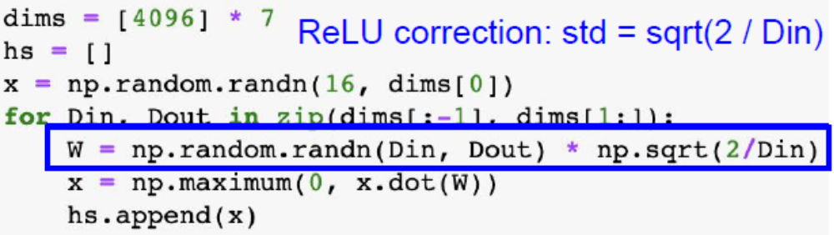
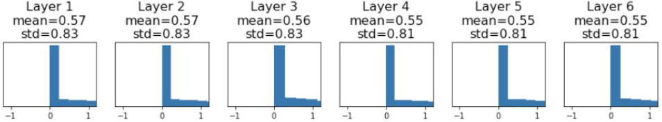
Kaimingova/MSRA inicializácia
Správne. Aktivácie sú pekne škálované vo všetkých vrstvách!
Notes:
Vydelíme dvoma, aby sme odstránili to polovičné znižovanie, ktoré robí ReLU.

Slide 58
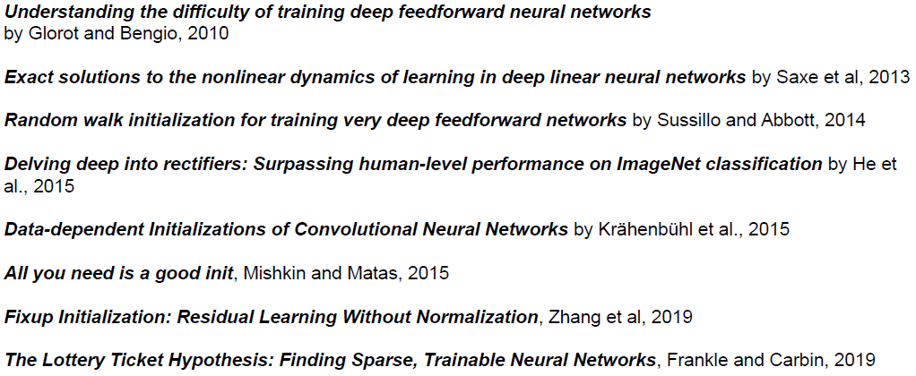
Dobrá inicializácia
Je stále predmetom aktívneho výskumu ...

Slide 59
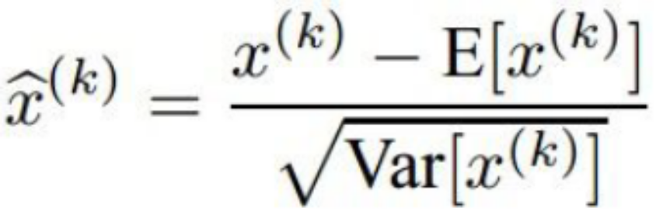
Normalizácia dávky (BN)
Batch normalisation [Ioffe a Szegedy, 2015]
„Chcete mať aktivácie s rozdelením (0,1), t.j. s nulovou strednou hodnotou a jednotkovou odchýlkou? Tak ich také urobte.“
Uvažujme dávku aktivácií v nejakej vrstve. Na získanie rozdelenia (0,1) použite
To je jednoducho dife-
rencovateľná funkcia ...
Notes:
To je súvisiaci problém ku inicializácii váh. To je intuitívny postup, zobrať strednú hodnotu dávky a vydeliť to odchýlkou. Tým to dosiahneme na každom doprednom chode.

Slide 60

Normalizácia dávky (BN)

Slide 61


Normalizácia dávky (BN)

Slide 62
Normalizácia dávky (BN)
Problém: čo keď je podmienka (0,1) príliš ťažká
Notes:
To nás obmedzuje na lineárny režim pri vstupe do nelinearity ako je tanh.

Slide 63


Normalizácia dávky (BN)
Vstup: $x:N×D$
Parametre škály a
posunu nastavova-
né učením
$γ,β:D$
Výsledok učenia
$γ=σ, β=μ$
znamená identickú
funkciu = žiadnu BN
Notes:
Zavedieme dva nové parametre, jeden , ktorý škáluje výsledok normalizácie a druhý ju posúva. Tieto dva parametre umožňujú voľbu miery saturácie, lebo umožňujú pohybovať sa od úplnej BN až po žiadnu (identická funkcia). Ak je dávka príliš malá, nemusí to byť také presné. Normalizujú sa vstupy do vrstvy, nie váhy. V praxi sa málokedy stane, aby sa sieť naučila gama a beta, ktoré vedú na identickú funkciu.

Slide 64



BN pri testovaní
Vstup: $x:N×D$
Parametre škály a
posunu nastavova-
né učením
$γ,β:D$
Výsledok učenia
$γ=σ, β=μ$
vedie na identickú
funkciu

Slide 65


BN pri testovaní
Vstup: $x:N×D$
Parametre škály a
posunu nastavova-
né učením
$γ,β:D$
Počas testovania sa BN
stáva lineárnym operá-
torom. Môže sa spojiť
s predošlou FC alebo
konvolučnou vrstvou

Slide 66


BN pre konvolučné siete
BN pre plne prepojené siete
$$x: N×D$$
Normalizuj
$$μ, σ: 1×D$$
$$γ,β: 1×D$$
$$y=γ(x−μ)/σ+β$$
BN pre konvolučné siete (priestorová BN al. BN 2D)
$x:N×C×H×W$
Normalizuj
$$μ, σ: 1×C×1×1$$
$$γ,β: 1×C×1×1$$
$$y=γ(x−μ)/σ+β$$

Slide 67

Vizualizácia BN pre konvolučné siete
3D vizualizácia 4D tenzora

Slide 68

Vizualizácia BN pre konvolučné siete
Počítame priemer a odchýlku pre každý kanál samostatne

Slide 69

Normalizácia dávky (BN)
Obyčajne sú vrstvy normalizácie vložené po plne prepojených alebo konvolučných vrstvách a pred nelinearitou
Notes:
Tým zabránime negatívnym efektom váh, o ktorých sme hovorili pri inicializácii. Pre konvolučné vrstvy budeme mať jeden priemer a jednu odchýlku pre celú aktivačnú vrstvu.

Slide 70
Normalizácia dávky (BN)
- Vďaka BN sa hlboké siete omnoho ľahšie trénujú!
- Zvyšuje tok gradientu
- Umožňuje väčšie kroky učenia a rýchlejšiu konvergenciu
- Siete sa stávajú robustnejšie voči inicializácii
- Počas trénovania funguje ako regularizácia
- Nulové zdržanie pri testovaní, dá sa spojiť s konvolučnou vrstvou
- Správa sa rozdielne počas trénovania a testovania, to je najčastejší zdroj chýb!!

Slide 71
Normalizácia vrstvy (LN)
Pri BN sa počítajú priemer a stredná odchýlka cez celú dávku a priestorový rozmer kanála
Pri normalizácii vrstvy (layer normalization) sa počítajú cez všetky kanály a priestorové rozmery, takže nezávisia od minidávky
Tento prístup bol zavedený pre narábanie s vektormi (napr. u Rekuretných NN)
Za posledné dva roky je viac používaný ako BN
Notes:
Dá sa použiť v rekurentných sieťach

Slide 72

Normalizácia vrstvy
BN pre plne prepojené siete
$$x: N×D$$
Normalizuj
$$μ, σ: 1×D$$
$$γ,β: 1×D$$
$$y=γ(x−μ)/σ+β$$
NV pre plne prepojené siete, rovnaké správanie v testovaní aj trénovaní
$x: N×D$
Normalizuj
$$μ, σ:N×1$$
$$γ,β: 1×D$$
$$y=γ(x−μ)/σ+β$$
Notes:
Dá sa použiť v rekurentných sieťach

Slide 73

Vizualizácia normalizácie vrstvy
Notes:
Dá sa použiť v rekurentných sieťach

Slide 74

Normalizácia inštancie (IN)
Počíta sa iba cez priestorové rozmery každého kanála, takže je nezávislá pre každý kanál a pre každú vzorku v minidávke
Prekvapujúco môže IN kompletne zmeniť štýl výstupného obrazu
IN normalizuje štýl vstupného obrazu na cieľový štýl (pomocou parametrov $γ$ a $β$), potom sa model ľahšie trénuje na zmenu štýlu
Notes:
Dá sa použiť v rekurentných sieťach

Slide 75


Normalizácia inštancie
BN pre konvolučné siete (priestorová BN al. BN 2D)
$x:N×C×H×W$
Normalizuj
$$μ, σ: 1×C×1×1$$
$$γ,β: 1×C×1×1$$
$$y=γ(x−μ)/σ+β$$
NI pre konvolučné siete, rovnaké správanie pri testovaní aj trénovaní
$x:N×C×H×W$
Normalizuj
$$μ, σ:N×C×1×1$$
$$γ,β: 1×C×1×1$$
$$y=γ(x−μ)/σ+β$$

Slide 76

Vizualizácia normalizácie inštancie
Notes:
Dá sa použiť v rekurentných sieťach

Slide 77


Adaptívna IN
Prispôsobí $γ$ a $β$ pre vstup x parametrom zadaného štýlu y tak, že $γ=σ(y)$ a $β=μ(y)$

Slide 78

Porovnanie normalizačných vrstiev

Slide 79

Porovnanie normalizačných vrstiev

Slide 80

Porovnanie výsledkov metód

Slide 81
Zhrnutie
Detailne sme preskúmali štyri okruhy:
Aktivačné funkcie (používajte ReLU)
Predspracovanie dát (pri obrazoch odčítajte priemer)
Inicializácia váh (použite Xavier/MSRA inicializáciu)
Normalizácia dávky (používajte)

